Slide 1

DT124
Phân tích email EML
ngoại tuyến
BÁO CÁO GIỮA KỲ · 2026
Xây dựng ứng dụng và đánh giá ba mô hình M0
Từ dữ liệu nghiên cứu đến demo và kết quả thực nghiệm
Sinh viên / MSSV: nguyễn đức phát / 1150080152
Lớp / Giảng viên: 11-ĐH-THMT / Phạm Trọng Huynh
01 / 30
Notes:
Giới thiệu đề tài DT124. Bài báo cáo trình bày ứng dụng phân tích EML chạy cục bộ và thực nghiệm ba phương pháp phân loại nội dung. Điền tên, MSSV, lớp và giảng viên trước khi nộp. Bộ slide có đúng 30 trang và dùng nguyên artwork, theme, master từ mẫu WPS Presentation1.pptx do sinh viên cung cấp. Các ảnh demo được chụp từ ứng dụng web chạy thật; không dùng bản vẽ giả lập giao diện.
Nguồn nội dung: DT124 · Báo cáo giữa kỳ · 18/10/2026
Thiết kế: mẫu Presentation1.pptx do sinh viên cung cấp từ WPS; giữ artwork, theme và master.

Slide 2
PHẦN I · ĐẶT VẤN ĐỀ, MỤC TIÊU, DỮ LIỆU VÀ KIẾN TRÚC
Dữ liệu nghiên cứu: Enron có nhãn
Thuộc tính | Giá trị đã kiểm tra
Tệp | Enron.csv · 44.837.129 byte
Dòng gốc | 29.767
Giữ lại | 29.423
Trường học máy | Subject, Body, label
Nguồn / giấy phép | Zenodo 8339691 / CC BY 4.0
DT124 · Phân tích EML ngoại tuyến
06 / 30
Notes:
Tệp Enron.csv từ record Zenodo 8339691 là dữ liệu gắn nhãn của nhóm tác giả, không phải archive Enron EML chưa có nhãn của CMU. Đã kiểm checksum và số hàng gốc. Sau bỏ 344 bản trùng, còn 29.423 email gồm 15.474 nhãn 0 và 13.949 nhãn 1. Nhãn dương được diễn đạt là spam/phishing theo curator để phản ánh phạm vi thực. CSV không có raw header/MIME/attachment nên các chỉ báo đó không được đưa vào metric học máy.
Nguồn nội dung: Nguồn: Champa và cộng sự, ICMI 2024 · Zenodo 8339691 · CC BY 4.0
Thiết kế: mẫu Presentation1.pptx do sinh viên cung cấp từ WPS; giữ artwork, theme và master.

Slide 3
PHẦN I · ĐẶT VẤN ĐỀ, MỤC TIÊU, DỮ LIỆU VÀ KIẾN TRÚC
Kiến trúc tổng thể của DT124
Chỉ báo tĩnh
URL · auth · tệp kèm
Tệp EML
Parser EML
Giao diện & JSON
Mẫu / tải cục bộ
Header · MIME · body
Kết quả / metadata
Văn bản riêng
M0 · M1 · M2
Không mở URL, không chạy tệp đính kèm · Nội dung ML không đưa vào JSON xuất
Nguồn: mã nguồn DT124 và giao diện ứng dụng chạy cục bộ
DT124 · Phân tích EML ngoại tuyến
10 / 30
Notes:
Sơ đồ nối tệp EML tới parser có giới hạn, sau đó tách nhánh metadata/chỉ báo tĩnh và Subject/Body cho M0/M1/M2. Kết quả đi vào giao diện và JSON có hash; nội dung thư dùng suy luận không được xuất trong JSON. Nhánh nghiên cứu đọc CSV để tạo các artifacts trước khi ứng dụng chạy. Toàn bộ phân tích EML hoạt động ngoại tuyến: không truy cập URL hoặc render HTML, không giải mã nội dung tệp đính kèm.
Nguồn nội dung: Nguồn: mã nguồn DT124 và giao diện ứng dụng chạy cục bộ
Thiết kế: mẫu Presentation1.pptx do sinh viên cung cấp từ WPS; giữ artwork, theme và master.

Slide 4
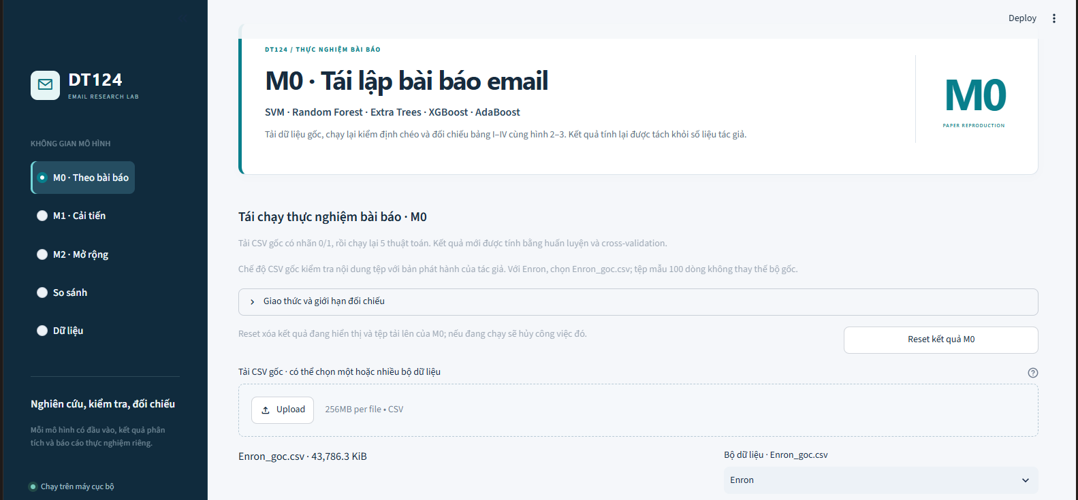
PHẦN II · CÔNG NGHỆ, GIAO DIỆN VÀ DEMO EML
Giao diện hệ thống: phân tích EML
Chọn mẫu/tải EML; xem tổng quan, dự đoán và chỉ báo · Tải báo cáo JSON ngay trong phiên phân tích
DT124 · Phân tích EML ngoại tuyến
13 / 30
Notes:
Giới thiệu màn hình chạy thật. Thanh điều hướng có Phân tích EML, So sánh mô hình và Dữ liệu Enron. Chỉ dùng ảnh chụp dữ liệu mẫu tổng hợp để không đưa thông tin email cá nhân lên slide. Màn hình phân tích tách dự đoán nội dung khỏi các chỉ báo EML.
Nguồn nội dung: Nguồn: ảnh chụp ứng dụng Streamlit DT124 chạy thật · 18/10/2026
Thiết kế: mẫu Presentation1.pptx do sinh viên cung cấp từ WPS; giữ artwork, theme và master.

Slide 5
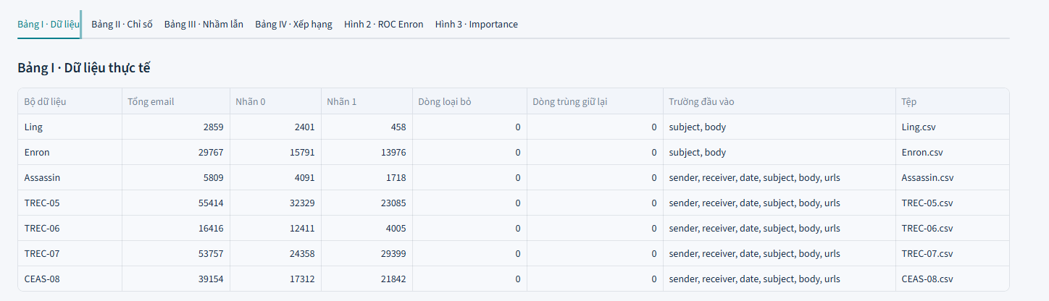
PHẦN II · CÔNG NGHỆ, GIAO DIỆN VÀ DEMO EML
Giao diện hệ thống: bảng dữ liệu
DT124 · Phân tích EML ngoại tuyến
14 / 30
Notes:
Trang so sánh đọc results.json thay vì nhập điểm bằng tay. Người dùng xem macro-F1, P/R/F1, số FP/FN, khoảng tin cậy, cấu hình lựa chọn và kết quả external. Cần nói rõ M2 là vòng nghiên cứu thăm dò tiếp sau khi đã xem M0/M1; tập external được khóa trước dự đoán cho vòng M2.
Nguồn nội dung: Nguồn: ảnh chụp ứng dụng Streamlit DT124 chạy thật · 18/10/2026
Thiết kế: mẫu Presentation1.pptx do sinh viên cung cấp từ WPS; giữ artwork, theme và master.

Slide 6
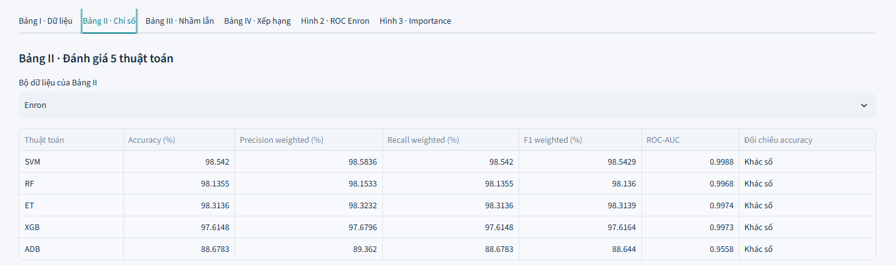
PHẦN II · CÔNG NGHỆ, GIAO DIỆN VÀ DEMO EML
Giao diện hệ thống: bảng chỉ số
DT124 · Phân tích EML ngoại tuyến
16 / 30
Notes:
Mở benign_synthetic.eml. Giao diện chạy thật ghi 0 chỉ báo, 1 URL và 0 tệp đính kèm; ba model đều dự đoán lớp 0. Margin M0/M1/M2 lần lượt −0,3285/−0,2418/−0,4746. Đây là kết quả của một mẫu tổng hợp, không cộng vào benchmark. Việc không thấy chỉ báo bất thường không đồng nghĩa đã chứng minh thư an toàn. Bằng chứng ảnh và kết quả tại kết quả/demo kết quả/demo_capture.json.
Nguồn nội dung: Nguồn: ảnh chụp ứng dụng Streamlit DT124 chạy thật · 18/10/2026
Thiết kế: mẫu Presentation1.pptx do sinh viên cung cấp từ WPS; giữ artwork, theme và master.

Slide 7
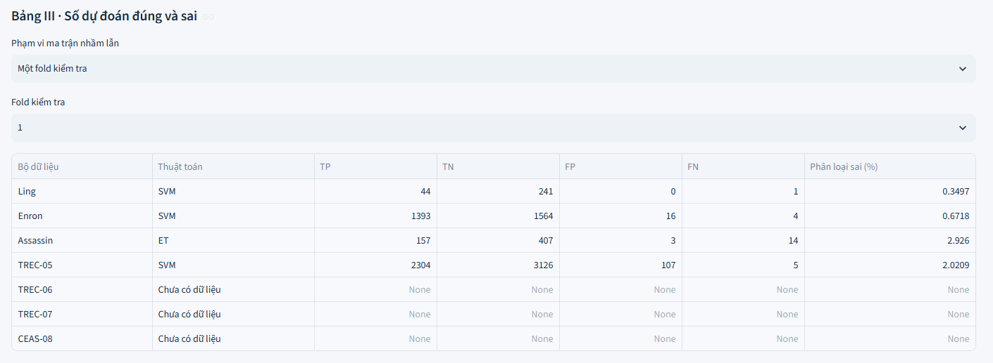
PHẦN II · CÔNG NGHỆ, GIAO DIỆN VÀ DEMO EML
Giao diện hệ thống: bảng dự đoán nhầm lẫn
DT124 · Phân tích EML ngoại tuyến
17 / 30
Notes:
Mở suspicious_synthetic.eml, dùng địa chỉ giả lập và miền .test. Giao diện chạy thật ghi 5 chỉ báo, 2 URL và 1 tệp đính kèm; ba model đều dự đoán lớp 1. Margin M0/M1/M2 lần lượt +0,3139/+0,5734/+0,9163. Chỉ rõ từng dấu hiệu From/Reply-To, URL hoặc attachment trong giao diện. Không lấy số chỉ báo làm xác suất phishing. Điểm SVM có dấu là margin, không phải phần trăm rủi ro; không so trực tiếp độ lớn margin giữa ba model. Mẫu tổng hợp không đưa vào điểm thực nghiệm.
Nguồn nội dung: Nguồn: ảnh chụp ứng dụng Streamlit DT124 chạy thật · 18/10/2026
Thiết kế: mẫu Presentation1.pptx do sinh viên cung cấp từ WPS; giữ artwork, theme và master.

Slide 8
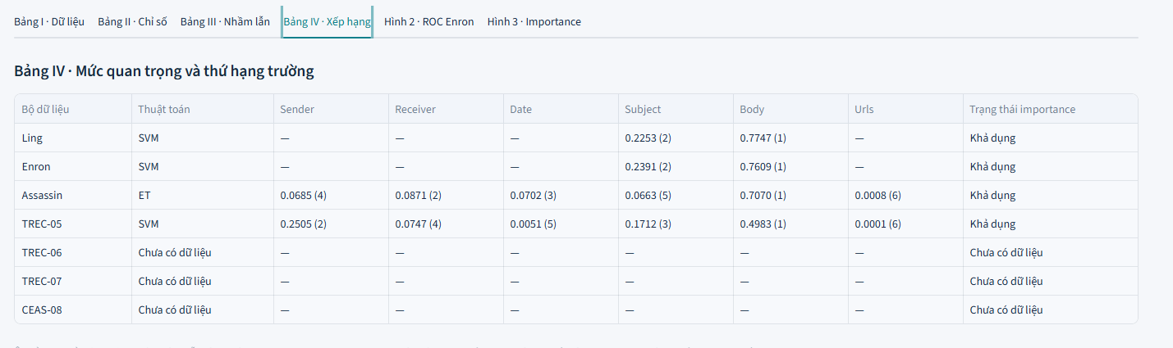
PHẦN II · CÔNG NGHỆ, GIAO DIỆN VÀ DEMO EML
Giao diện hệ thống: bảng dự đoán nhầm lẫn
DT124 · Phân tích EML ngoại tuyến
18 / 30
Notes:
Ảnh chụp thật phần chỉ báo của mẫu suspicious_synthetic.eml. Giải thích từng dấu hiệu đang hiển thị thay vì chỉ nêu tổng số. Năm chỉ báo là From/Reply-To khác miền, tên miền liên kết hiển thị khác đích, phần mở rộng tệp rủi ro, tên tệp có nhiều đuôi và khai báo lỗi xác thực trong header không đáng tin cậy. Tên miền .test, địa chỉ email và nội dung đều là dữ liệu tổng hợp. Chỉ báo tĩnh được trình bày riêng với kết luận của ba mô hình văn bản. Không coi một chỉ báo đơn lẻ là bằng chứng chắc chắn phishing; không mở URL và không chạy attachment. Bộ demo đi kèm còn có ảnh header/xác thực, URL và metadata tệp đính kèm để giảng viên xem chi tiết.
Nguồn nội dung: Nguồn: ứng dụng Streamlit DT124 · suspicious_synthetic.eml · 18/10/2026
Thiết kế: mẫu Presentation1.pptx do sinh viên cung cấp từ WPS; giữ artwork, theme và master.

Slide 9
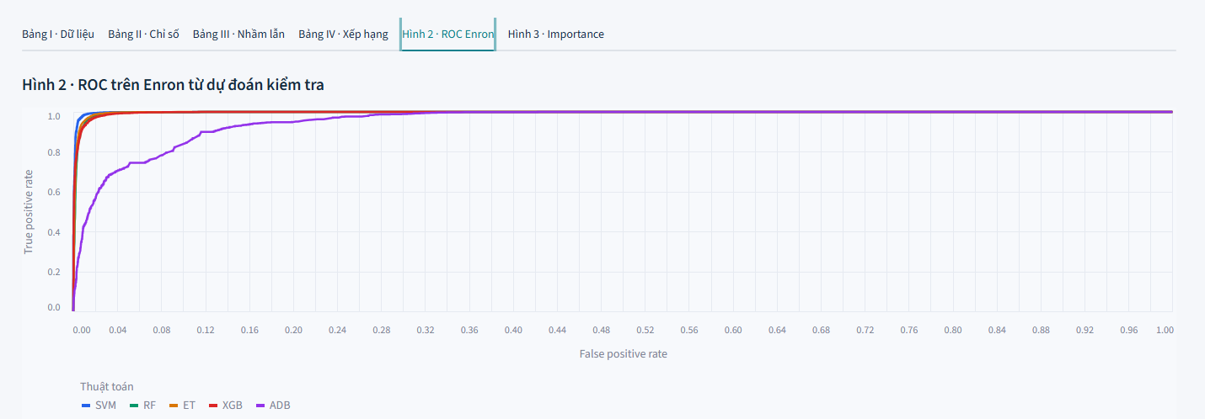
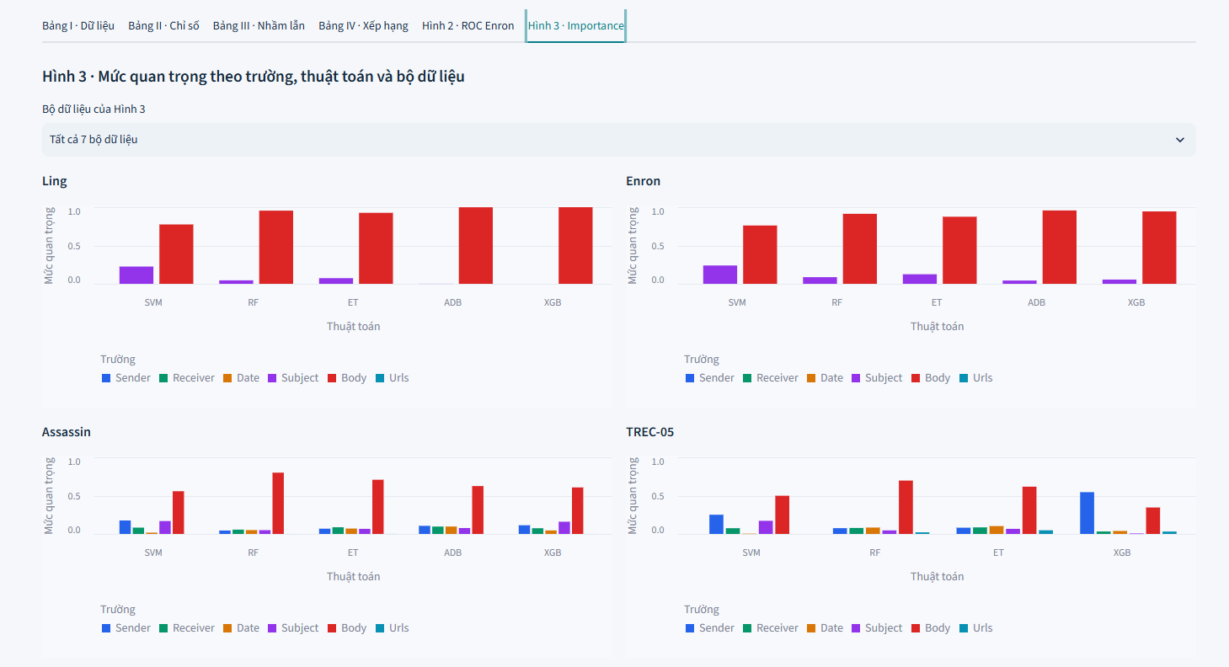
DT124 · Phân tích EML ngoại tuyến
24 / 30

Slide 10
PHẦN III · KẾT QUẢ VÀ ĐÁNH GIÁ BA MÔ HÌNH
Kết quả Enron: M2 tăng thêm trong cùng nguồn
Mô hình | Macro-F1 | Precision (+) | Recall (+) | F1 (+) | Accuracy
M0 | 99,1211% | 98,6774% | 99,4838% | 99,0790% | 99,1231%
M1 | 99,3459% | 99,0306% | 99,5985% | 99,3137% | 99,3474%
M2 | 99,4276% | 99,1933% | 99,6057% | 99,3991% | 99,4290%
P/R/F1 (+): lớp spam/phishing theo nhãn nguồn · Pooled OOF trên cùng 29.423 email.
DT124 · Phân tích EML ngoại tuyến
24 / 30
Notes:
Bảng tính từ dự đoán pooled OOF trên cùng 29.423 email. Macro-F1 là trung bình F1 hai lớp; P/R/F1 (+) chỉ lớp dương. Accuracy lần lượt 99,1231%; 99,3474%; 99,4290%. Đọc đúng đơn vị: tăng điểm phần trăm F1 khác giảm tương đối số lỗi. Không lấy điểm train của model fit toàn bộ Enron thay vào bảng.
Nguồn nội dung: Nguồn: artifacts/model_improvement_v2/results.json · 18/10/2026
Thiết kế: mẫu Presentation1.pptx do sinh viên cung cấp từ WPS; giữ artwork, theme và master.

Slide 11
PHẦN III · KẾT QUẢ VÀ ĐÁNH GIÁ BA MÔ HÌNH
Lỗi Enron: giảm báo động nhầm và bỏ sót
Mô hình | TN | FP ↓ | FN ↓ | TP | Tổng lỗi ↓ | FPR ↓
M0 | 15.288 | 186 | 72 | 13.877 | 258 | 1,20%
M1 | 15.338 | 136 | 56 | 13.893 | 192 | 0,88%
M2 | 15.361 | 113 | 55 | 13.894 | 168 | 0,73%
M2 − M1: giảm ròng 24 lỗi · CI95% Δmacro-F1: [+0,0169; +0,1523] điểm phần trăm.
DT124 · Phân tích EML ngoại tuyến
25 / 30
Notes:
Ma trận có thứ tự [[TN,FP],[FN,TP]]. TN/TP cũng hiển thị để kiểm tổng 29.423 mẫu. M0 có 186 FP và 72 FN, M1 136/56, M2 113/55. So M2 với M1: sửa 65, tạo 41, do đó giảm ròng 24 lỗi; không nói M2 sửa mọi lỗi cũ. M1 so M0 giảm 25,5814% lỗi; M2 so M0 giảm 34,8837%. Tỷ lệ FP có mẫu số là 15.474 thư hợp lệ, không phải toàn bộ tập. Bootstrap ghép cặp theo nhóm · 2.000 lượt · CI 95% M1 − M0: [+0,1526; +0,2997] điểm phần trăm M2 − M1: [+0,0169; +0,1523] điểm phần trăm CI có điều kiện trên dự đoán đã lưu; không huấn luyện lại từng lượt Các CI Enron loại trừ 0 theo hướng tăng điểm, hỗ trợ mức cải thiện trong corpus/cách chia này. Tuy nhiên bootstrap giữ nguyên mô hình và dự đoán OOF, không refit, không khử được thiết kế thích nghi vòng M2, nhãn sai, mẫu gần trùng chưa phát hiện hoặc lệch miền. Vì thế kết luận đúng là cải thiện Enron trong phạm vi thực nghiệm; không suy ra tốt hơn với mọi nguồn email hay vượt paper. Chênh M2−M0 có CI [+0,2194; +0,3986] điểm phần trăm.
Nguồn nội dung: Nguồn: artifacts/model_improvement_v2/results.json · 18/10/2026
Thiết kế: mẫu Presentation1.pptx do sinh viên cung cấp từ WPS; giữ artwork, theme và master.

Slide 12
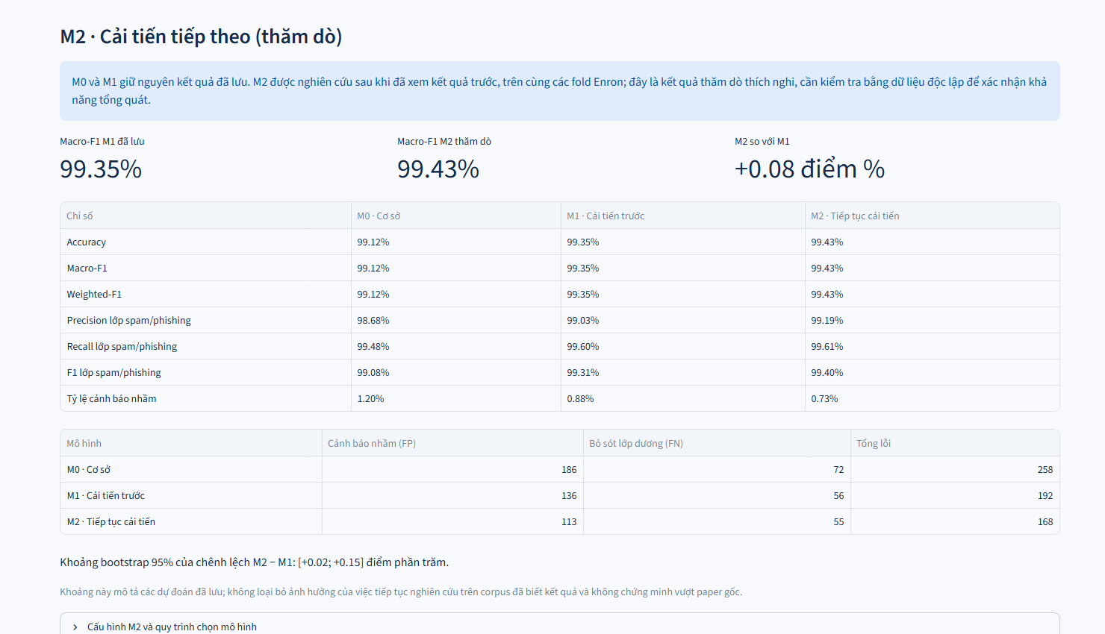
PHẦN III · KẾT QUẢ VÀ ĐÁNH GIÁ BA MÔ HÌNH
Kết quả Enron hiển thị trực tiếp trên web
Macro-F1 M0/M1/M2: 99,1211% / 99,3459% / 99,4276% · M2 là kết quả thăm dò thích nghi trong cùng nguồn
DT124 · Phân tích EML ngoại tuyến
26 / 30
Notes:
Ảnh được chụp từ trang so sánh ba mô hình của ứng dụng đang chạy, với số liệu do artifacts/model_improvement_v2/results.json cung cấp. Có thể đối chiếu bảng điểm ở trang 24 và bảng số lỗi ở trang 25 với màn hình này. Không lấy điểm trên dữ liệu huấn luyện để thay pooled OOF. Các CI Enron loại trừ 0 theo hướng tăng điểm, hỗ trợ mức cải thiện trong corpus/cách chia này. Tuy nhiên bootstrap giữ nguyên mô hình và dự đoán OOF, không refit, không khử được thiết kế thích nghi vòng M2, nhãn sai, mẫu gần trùng chưa phát hiện hoặc lệch miền. Vì thế kết luận đúng là cải thiện Enron trong phạm vi thực nghiệm; không suy ra tốt hơn với mọi nguồn email hay vượt paper. Chênh M2−M0 có CI [+0,2194; +0,3986] điểm phần trăm.
Nguồn nội dung: Nguồn: web DT124 đọc artifacts/model_improvement_v2/results.json · 18/10/2026
Thiết kế: mẫu Presentation1.pptx do sinh viên cung cấp từ WPS; giữ artwork, theme và master.

Slide 13
PHẦN III · KẾT QUẢ VÀ ĐÁNH GIÁ BA MÔ HÌNH
Khác nguồn: chất lượng giảm mạnh
Mô hình | Macro-F1 | Precision (+) | Recall (+) | F1 (+) | ROC-AUC
M0 | 39,5809% | 33,4575% | 99,8830% | 50,1248% | 94,3843%
M1 | 42,2102% | 34,2846% | 99,8245% | 51,0396% | 95,3142%
M2 | 33,1610% | 31,6679% | 99,7659% | 48,0756% | 90,2737%
Macro-F1 M2 − M1: −9,0493 điểm phần trăm · Nhiều thư hợp lệ bị gắn nhầm lớp dương.
DT124 · Phân tích EML ngoại tuyến
27 / 30
Notes:
Điểm ngoài nguồn thấp dù điểm Enron cao. Precision lớp dương chỉ khoảng 31–34% trong khi recall gần 100%, cho thấy model có xu hướng gắn phần lớn thư là dương. Không dùng kết quả này để đổi lựa chọn model hoặc threshold trong cùng phép xác nhận. Accuracy external M0/M1/M2 lần lượt 41,4209%; 43,5592%; 36,4890%. CI95% M2−M1 ngoài nguồn là [-9,9873; -8,0719] điểm phần trăm. Các lỗi ngoài nguồn (FP/FN/tổng): M0 3.395/2/3.397; M1 3.270/3/3.273; M2 3.679/4/3.683. Bảng FP/FN làm rõ tại sao recall cao không đồng nghĩa chất lượng tốt. Audit độc lập không phát hiện đảo nhãn hoặc sai phép tính; cả hai tệp khớp số lớp ở Table I của paper. Trên CSV gốc, Enron có 0% URL liền http(s)://, trong khi SpamAssassin có 86,75% lớp 0 và 59,55% lớp 1; dấu câu có khoảng trắng hai bên ở Enron là 98,78%/97,63%, SpamAssassin là 10,88%/16,18%. Đây là mô tả phân bố chứ chưa chứng minh nhân quả. Không đổ lỗi trực tiếp cho chữ hoa vì vectorizer chuyển chữ thường. ROC-AUC cũng giảm từ 95,31% ở M1 xuống 90,27% ở M2, nên vấn đề không chỉ là ngưỡng. Tập external là corpus lịch sử tiếng Anh; chưa đại diện phishing Việt Nam hiện nay.
Nguồn nội dung: Nguồn: artifacts/model_improvement_v2/results.json · 18/10/2026
Thiết kế: mẫu Presentation1.pptx do sinh viên cung cấp từ WPS; giữ artwork, theme và master.

Slide 14
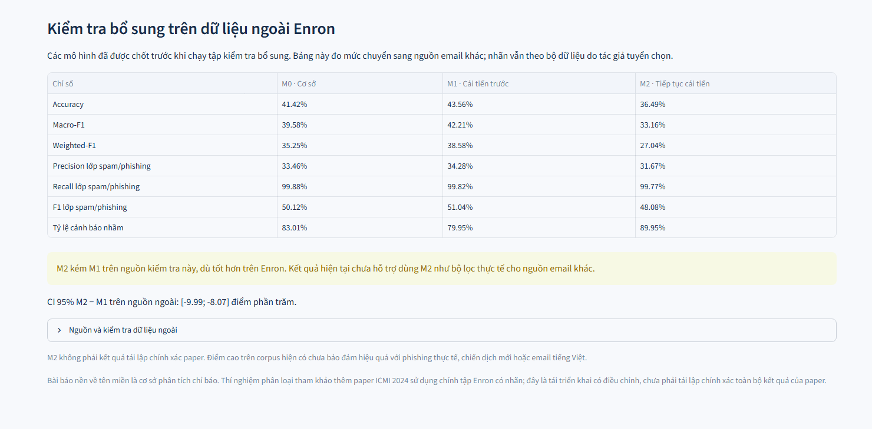
PHẦN III · KẾT QUẢ VÀ ĐÁNH GIÁ BA MÔ HÌNH
Kết quả khác nguồn hiển thị trên web
Macro-F1 M0/M1/M2: 39,5809% / 42,2102% / 33,1610% · M2 báo nhầm 3.679/4.090 thư hợp lệ; chưa phù hợp tự động hóa
DT124 · Phân tích EML ngoại tuyến
28 / 30
Notes:
Ảnh thật phần đánh giá ngoài nguồn trên trang so sánh. Nói rõ điểm trên 5.799 email SpamAssassin khác rất xa điểm trên Enron. M1 tốt nhất trong ba mô hình ở phép kiểm tra này; M2 kém M1 và M0. Kết quả được trình bày nguyên trạng, không chỉnh ngưỡng sau khi xem tập kiểm tra. Bảng FP/FN làm rõ tại sao recall cao không đồng nghĩa chất lượng tốt. Audit độc lập không phát hiện đảo nhãn hoặc sai phép tính; cả hai tệp khớp số lớp ở Table I của paper. Trên CSV gốc, Enron có 0% URL liền http(s)://, trong khi SpamAssassin có 86,75% lớp 0 và 59,55% lớp 1; dấu câu có khoảng trắng hai bên ở Enron là 98,78%/97,63%, SpamAssassin là 10,88%/16,18%. Đây là mô tả phân bố chứ chưa chứng minh nhân quả. Không đổ lỗi trực tiếp cho chữ hoa vì vectorizer chuyển chữ thường. ROC-AUC cũng giảm từ 95,31% ở M1 xuống 90,27% ở M2, nên vấn đề không chỉ là ngưỡng. Tập external là corpus lịch sử tiếng Anh; chưa đại diện phishing Việt Nam hiện nay.
Nguồn nội dung: Nguồn: web DT124 đọc kết quả kiểm tra SpamAssassin đã khóa · 18/10/2026
Thiết kế: mẫu Presentation1.pptx do sinh viên cung cấp từ WPS; giữ artwork, theme và master.

Slide 15
PHẦN III · KẾT QUẢ VÀ ĐÁNH GIÁ BA MÔ HÌNH
So sánh tổng hợp: chất lượng
Tiêu chí | M0 | M1 | M2
Macro-F1 Enron | 99,12% | 99,35% | 99,43%
Macro-F1 ngoài nguồn | 39,58% | 42,21% | 33,16%
Model cuối (MB) | 0,97 | 3,36 | 4,56
Suy luận (ms/email) | 0,056 | 0,636 | 0,585
Thời gian suy luận: trung bình mỗi email trong batch 1.000 trên máy hiện tại; chưa phải benchmark phần cứng chuẩn.
DT124 · Phân tích EML ngoại tuyến
29 / 30
Notes:
Dung lượng là byte/1.000.000; thời gian suy luận trung bình mỗi email trong batch 1.000 trên máy hiện tại, không phải độ trễ đơn thư hoặc benchmark phần cứng chuẩn. M0 fit 4,04 giây, M1 56,40 giây, M2 53,86 giây cho model cuối; chưa bao gồm toàn bộ tìm kiếm. M2 tổng nghiên cứu 1.649,82 giây, nested 827,13 giây với 3 jobs; không so trực tiếp thành tốc độ thuật toán với M1 vì phạm vi tìm kiếm khác. M2 tốn thêm tài nguyên và chưa cải thiện chuyển nguồn. Dù M1 cao nhất external, đây không phải lựa chọn triển khai được xác nhận bằng tập test mới.
Nguồn nội dung: Nguồn: artifacts/model_improvement_v2/results.json · 18/10/2026
Thiết kế: mẫu Presentation1.pptx do sinh viên cung cấp từ WPS; giữ artwork, theme và master.

